Slide 1
3 回 归 预 测 法
3.1 一元线性回归预测法
3.2 多元线性回归预测法
3.3 非线性回归预测法
3.4 应用回归预测时应注意的问题
回总目录

Slide 2
3.1 一元线性回归预测法
是指成对的两个变量数据分布大体上呈直线趋
势时，运用合适的参数估计方法，求出一元线
性回归模型，然后根据自变量与因变量之间的
关系，预测因变量的趋势。
回总目录
回本章目录

Slide 3
很多社会经济现象之间都存在相关关系，因
此，一元线性回归预测有很广泛的应用。进
行一元线性回归预测时，必须选用合适的统
计方法估计模型参数，并对模型及其参数进
行统计检验。
回总目录
回本章目录

Slide 4
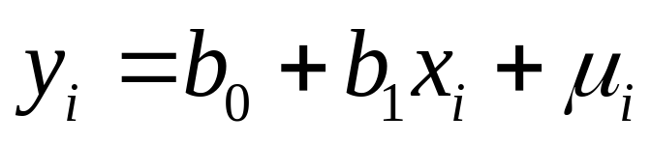



一、建立模型
一元线性回归模型：
其中，
是未知参数，
为剩余残差项
，
或称随机扰动项。
回总目录
回本章目录

Slide 5



二、估计参数
用最小二乘法进行参数的估计时，要求
满足一定的假设条件：
是一个随机变量；
的均值为零，即
在每一个时期中，
的方差为常量，即
各个 相互独立；
与自变量无关。
回总目录
回本章目录

Slide 6
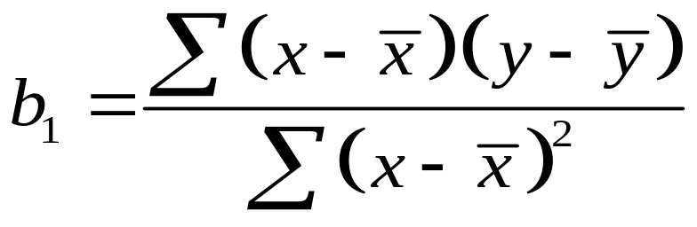
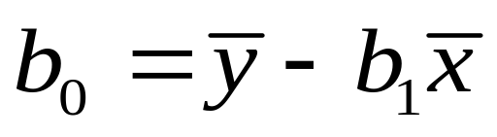
用最小二乘法进行参数估计 ，得到的估计表达式为：
回总目录
回本章目录

Slide 7
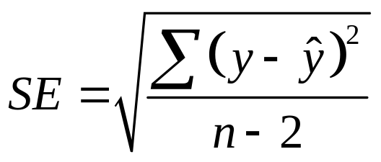
三、进行检验
标准误差：估计值与因变量值间的平均
平方误差。
其计算公式为：
回总目录
回本章目录

Slide 8
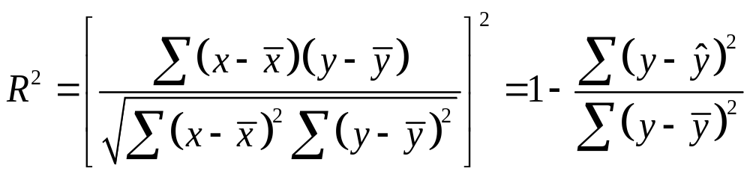

可决系数：衡量自变量与因变量关系密切
程度的指标，表示自变量解释了因
变量变动的百分比。
其计算公式为：
可见，可决系数取值于0与1之间，并取决于回归模型所解释的
方差的百分比。
回总目录
回本章目录

Slide 9
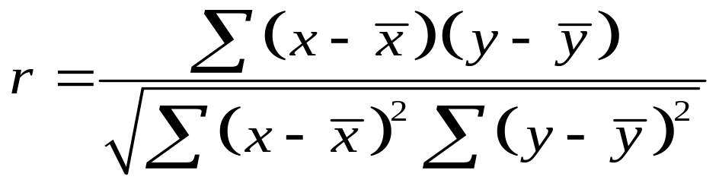
相关系数
其计算公式为：
由公式可见，可决系数是相关系数的平方。
相关系数越接近+1或-1，因变量与自变量的拟
合程度就越好。
回总目录
回本章目录

Slide 10
相关系数与可决系数的主要区别：
相关系数测定变量之间的密切程度，可决系数测定自变量对因变量的解释程度。相关系数有正负，可决系数只有正号。
正相关系数意味着因变量与自变量以相同的方向增减。
如果直线从左至右上升，则相关系数为正；
如果直线从左至右下降，则相关系数为负。
回总目录
回本章目录

Slide 11

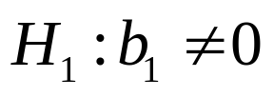
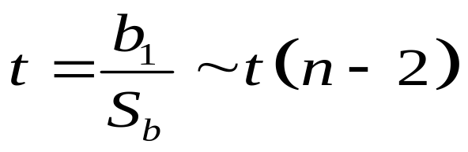
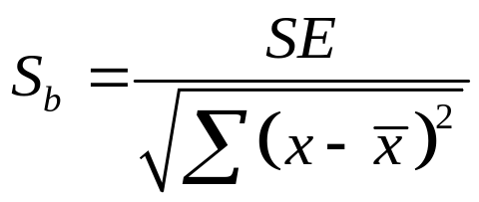

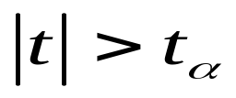
回归系数显著性检验
检验假设：
检验统计量：
~
其中，
检验规则：给定显著性水平
，若
则回归系数显著。
回总目录
回本章目录

Slide 12
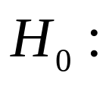
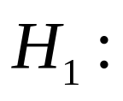
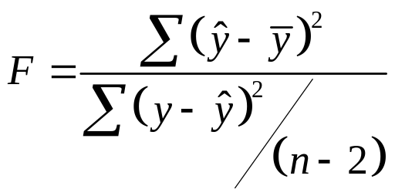
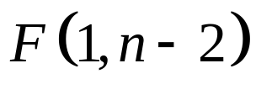

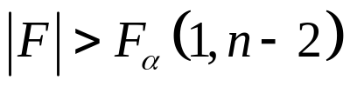
回归模型的显著性检验
检验假设：
回归方程不显著
回归方程显著
检验统计量：
~
检验规则：给定显著性水平
，若
则回归方程显著。
回总目录
回本章目录

Slide 13
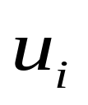
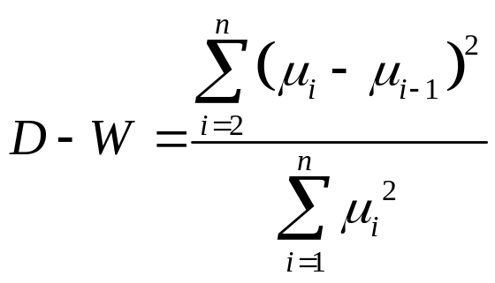
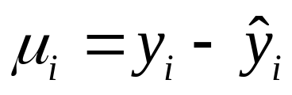
德宾—沃森统计量（D—W）
检验
之间是否存在自相关关系。
其中，
D—W的取值域在0~4之间。
回总目录
回本章目录

Slide 14





检验法则：
在D—W小于等于2时， D—W检验法则规定：
如
,认为
存在正自相关;
如
,认为
无自相关;
在D—W大于2时, D—W检验法则规定:
如
,认为
存在负自相关;
如
,认为
无自相关;
如
,不能确定
是否有自相关。
回总目录
回本章目录

Slide 15
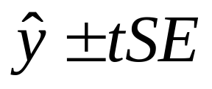
四、进行预测
小样本情况下,近似的置信区间的常用公式为：
置信区间=
回总目录
回本章目录

Slide 16
例题分析
• 例 1
已知身高与体重的资料如下表：
身高（米） | 1.55 1.60 1.65 1.67 1.7 1.75 1.80 1.82
体重（公斤） | 50 52 57 56 60 65 62 70
试计算：（1）拟合适当的回归方程；
（2）判断拟合优度情况；
（3）对模型进行显著性检验；（α=0.05）
（4）当体重为75公斤时，求其身高平均值的95%
的置信区间。
回总目录
回本章目录

Slide 17

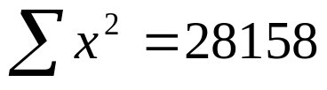
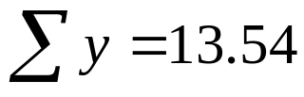


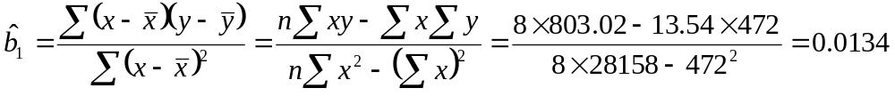
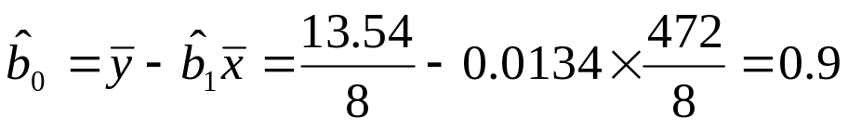
解答：
（1）n=8，经计算得：
因此：
回总目录
回本章目录

Slide 18
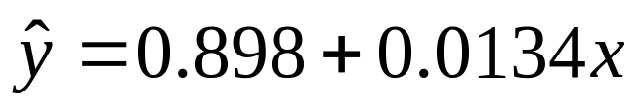
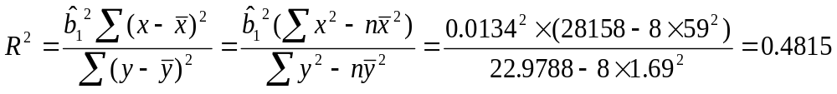
因此，建立的一元线性回归方程为：
（2）
回归直线的拟合优度不是很理想 。
回总目录
回本章目录

Slide 19
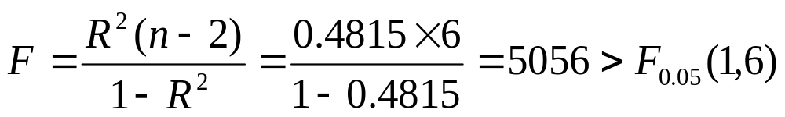
（3）
所以拒绝原假设，认为所建立的线性回归模型是显著的。
回总目录
回本章目录

Slide 20
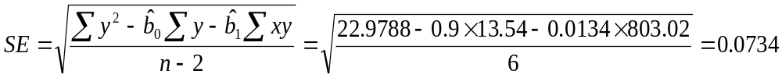
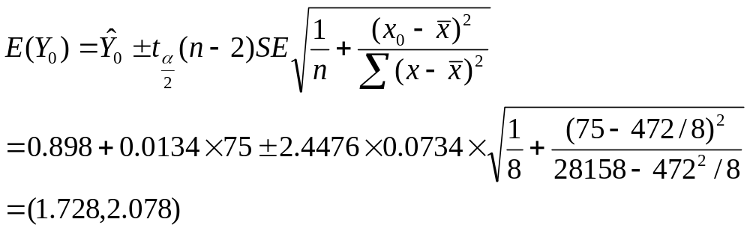
（4）
回总目录
回本章目录

Slide 21
3.2 多 元 线 性 回 归 预 测 法
社会经济现象的变化往往受到多个因
素的影响，因此，一般要进行多元回归分
析，我们把包括两个或两个以上自变量的
回归称为多元回归。
回总目录
回本章目录

Slide 22
多元回归与一元回归类似，可以用最小
二乘法估计模型参数。也需对模型及模
型参数进行统计检验。
选择合适的自变量是正确进行多元回归预
测的前提之一，多元回归模型自变量的选
择可以利用变量之间的相关矩阵来解决。
回总目录
回本章目录

Slide 23
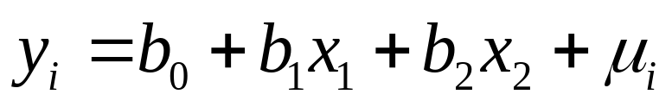
一、建立模型（以二元线性回归模型为例 ）
二元线性回归模型：
类似使用最小二乘法进行参数估计 。
回总目录
回本章目录

Slide 24
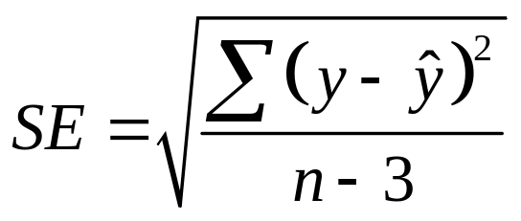
二、拟合优度指标
标准误差：对y值与模型估计值之间的离
差的一种度量。
其计算公式为：
回总目录
回本章目录

Slide 25
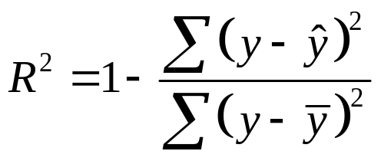


可决系数：
意味着回归模型没有对y的变差做出任何解释；
意味着回归模型对y的全部变差做出解释。
回总目录
回本章目录

Slide 26
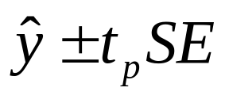





三、 置信范围
置信区间的公式为：
置信区间=
其中
是自由度为
的
统计量数值表
中的数值，
是观察值的个数，
是包括因变量
在内的变量的个数。
回总目录
回本章目录

Slide 27

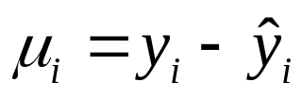
四、自相关和多重共线性问题
自相关检验 ：
其中 ，
回总目录
回本章目录

Slide 28
多重共线性检验：
由于各个自变量所提供的是各个不同因素的信息，因此假定各自变量同其他自变量之间是无关的。但是实际上两个自变量之间可能存在相关关系，这种关系会导致建立错误的回归模型以及得出使人误解的结论。为了避免这个问题，有必要对自变量之间的相关与否进行检验。
回总目录
回本章目录

Slide 29

任何两个自变量之间的相关系数为：
经验法则认为相关系数的绝对值小于0.75，或者
0.5,这两个自变量之间不存在多重共线性问题。
若某两个自变量之间高度相关，就有必要把其
中的一个自变量从模型中删去。
回总目录
回本章目录

Slide 30
3.3 非 线 性 回 归 预 测 法
在社会现实经济生活中，很多现象之
间的关系并不是线性关系，对这种类型现
象的分析预测一般要应用非线性回归预测，
通过变量代换，可以将很多的非线性回归
转化为线性回归。因而，可以用线性回归
方法解决非线性回归预测问题。
回总目录
回本章目录

Slide 31
一、配曲线问题
选配曲线通常分为以下两个步骤：
确定变量间函数的类型
变量间函数关系的类型有的可根据理
论或过去积累的经验事前予以确定；
回总目录
回本章目录

Slide 32
不能根据理论或过去积累的经验确定时，根
据实际资料作散点图，从其分布形状选择适
当的曲线来配合。
确定相关函数中的未知参数
最小二乘法是确定未知参数最常用的方法。
回总目录
回本章目录

Slide 33
二、一些常见的函数图形
选择合适的曲线类型不是一件轻而易
举的工作，主要依靠专业知识和经验，也
可以通过计算剩余均方差来确定。
回总目录
回本章目录

Slide 34
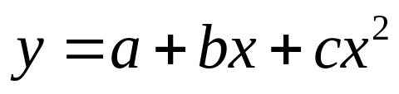
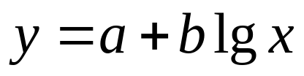
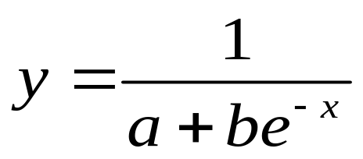
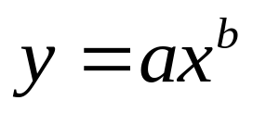
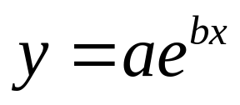
常见的函数
抛物线函数
对数函数
S型函数
幂函数
指数函数
回总目录
回本章目录

Slide 35
3.4 应用回归预测法时应注意的问题
应用回归预测法时应首先确定变量
之间是否存在相关关系。如果变量之间
不存在相关关系，对这些变量应用回归
预测法就会得出错误的结果。
回总目录
回本章目录

Slide 36
正确应用回归分析预测时应注意：
用定性分析判断现象之间的依存关系；
避免回归预测的任意外推；
应用合适的数据资料。
回总目录
回本章目录

